Slide 1
บทที่ 5
สี (Color)

Slide 2
เนื้อหา
ชนิดของสี
แสงสว่างกับสีของวัตถุ
แสงสว่างกับความคมชัดของวัตถุ
สีแท้
วงจรสี
สีอุ่นและสีเย็น
สีข้างเคียง
ความรู้สึกของสีอ่อนและสีเข้ม
ความรู้สึกที่ได้รับจากสี
การใช้สี

Slide 3
ชนิดของสี
สีมีอยู่ 2 ชนิด ดังนี้
สีที่เป็นแสง (Spectrum) หมายถึงสีที่มีอยู่ในแสงธรรมชาติ ค้นพบโดยนักวิทยาศาสตร์ชื่อ เซอร์ ไอแซค นิวตัน (Sir Isaac Newton : 1666) ได้ทดลองให้แสงผ่านแท่งแก้วปริซึม (Prism) และเกิดการหักเหของแสงแยกสีในแสงออกมาเป็น 7 สี ได้แก่ สีแดง สีส้ม สีเหลือง สีเขียว สีน้ำเงิน สีม่วงน้ำเงิน และสีม่วง ดังนั้น จึงแสดงให้เห็นว่า สีเป็นแสงชนิดหนึ่งจะปรากฏให้เห็นเมื่อแสงผ่านละอองไอน้ำในอากาศหรือแท่งแก้วปริซึม สี่ม่วงจะมีความถี่สูงสุดและมีช่วงคลื่นสั้น สีแดงจะมีความถี่ต่ำสุดและมีช่วงคลื่นยาว
สีที่เป็นวัตถุหรือเนื้อสี (Color Pigments) หมายถึง สารที่เป็นตัวให้สี แบ่งออกเป็น 2 ประเภท ดังนี้
2.1 สารที่ได้มาจากสิ่งไม่มีชีวิตหรือเนื้อสาร อนินทรียวัตถุ (Inorganic Pigments) ได้จากธรรมชาติ ได้แก่ ดิน หิน ของเหลว หรือเกิดจากการผสมสีขึ้นใหม่โดยกรรมวิธีทางเคมี
2.2 สารที่ได้มาจากสิ่งมีชีวิตหรือเนื้อสาร อินทรียวัตถุ (Organic Pigments) ได้แก่ พืช ผัก สัตว์ หรือนำมาผสมเพื่อสังเคราะห์ขึ้นใหม่

Slide 4
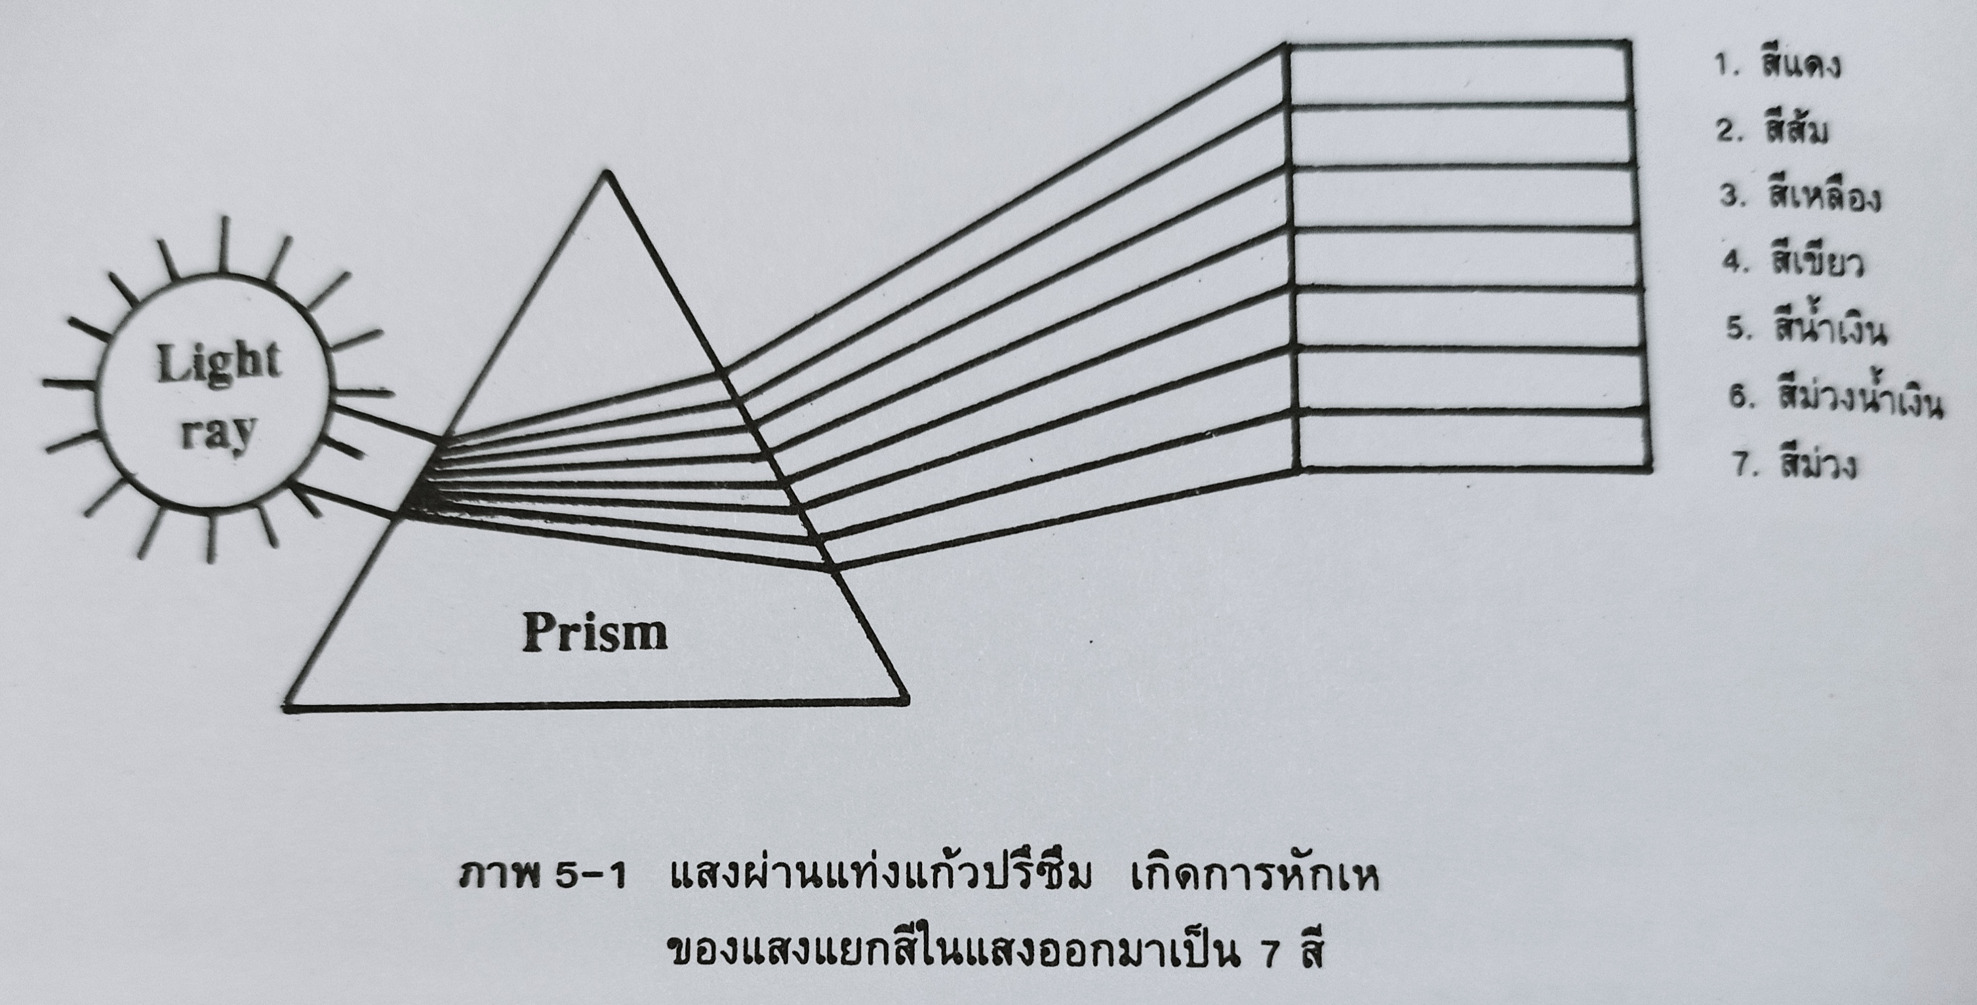

Slide 5
แสงสว่างกับสีของวัตถุ
สีของวัตถุทึบแสงที่ปรากฏอยู่รอบๆ ตัวเราจะมีสีมากมาย
สีของวัตถุเหล่านี้เกิดจากกำลังส่องว่างของแสงจากดวงอาทิตย์ ซึ่งเป็นแสงที่เราเห็นด้วยตาเปล่าเป็นแสงสีขาว แสงสีขาวนี้เกิดจากการผสมกันของคลื่นแสงของสีต่างๆ
เมื่อใดที่แสงสีขาวตกกระทบวัตถุทึบแสงสีต่างๆ วัตถุเหล่านั้นจะดูดกลืนแสงสีต่างๆ แต่ละสีไว้ในปริมาณที่ต่างกัน และจะสะท้อนสีที่เหมือนกับวัตถุออกมาให้เห็น เป็นแสงสีเดียวหรือแสงสีผสม
วัตถุที่มีสีขาวทึบแสงจะสะท้อนสีของคลื่นแสงออกมาทั้งหมด และวัตถุทึบแสงสีดำจะดูดกลืนสีของคลื่นแสงไว้โดยไม่สะท้อนสีใดออกมา

Slide 6
แสงสว่างกับความคมชัดของวัตถุ
แสงสว่างที่ทำให้มนุษย์มองเห็นสิ่งต่างๆ รอบตัว มี 2 ชนิด ดังนี้
แสงจากธรรมชาติ ได้แก่ แสงจากดวงอาทิตย์ ดวงจันทร์
แสงประดิษฐ์ หมายถึง แสงที่มนุษย์ประดิษฐ์ขึ้นแทนแสงธรรมชาติ ได้แก่ แสงสว่างจากหลอดไฟฟ้าทุกชนิด
ความเข้มของแสงสว่างของแสง ได้มีผลต่อการเห็นสีและความคมชัดของวัตถุทึบแสง กำลังส่องสว่างของแสงในธรรมชาติ จะมีกำลังส่องสว่างไม่คงที่ถ้าความเข้มของแสงปรกติจะให้ค่าความสว่างของวัตถุชัดเจน และในทางตรงกันข้ามถ้าความเข้มของแสงสว่างมีน้อยหรือมืด จะมีผลกับการมองเห็นวัตถุได้ไม่ชัดเจนหรือพร่ามัว

Slide 7
สีแท้
สีแท้ (Hue) หมายถึงสีที่เป็นแม่สี รวมทั้งสีที่เกิดจากการผสมของแม่สีเป็นสีขั้นที่ 2 และสีขั้นที่ 3 ในวงจรสี

Slide 8
ค่าน้ำหนักของสี
ค่าน้ำหนักของสี (Value Scale) หมายถึงค่าความอ่อนแก่ของสีแท้ที่ถูกทำให้อ่อนลงด้วยสีขาว (Tint) และถูกทำให้เข้มขึ้นด้วยสีดำ (Shade)

Slide 9
วงจรสี
วงจรสี (Color Wheel) หมายถึงวงจรสี 12 สี เกิดจากการผสมสีเป็นคู่ๆ ของสีขั้นแรก 3 สี ได้แก่ สีแดง สีเหลือง และสีน้ำเงิน ดังนี้
สีขั้นที่ 1 (Primary Colors) มี 3 สี ได้แก่ สีแดง สีเหลือง และสีน้ำเงิน
สีขั้นที่ 2 (Secondary Colors) หมายถึงการผสมของสีขั้นที่ 1 สี ทีละคู่จะได้สีเพิ่มขึ้นอีก 3 สี ดังนี้
สีแดง + สีเหลือง = สีส้ม
สีเหลือง + สีน้ำเงิน = สีเขียว
สีน้ำเงิน + สีแดง = สีม่วง

Slide 10
วงจรสี
วงจรสี (Color Wheel) หมายถึงวงจรสี 12 สี เกิดจากการผสมสีเป็นคู่ๆ ของสีขั้นแรก 3 สี ได้แก่ สีแดง สีเหลือง และสีน้ำเงิน ดังนี้
สีขั้นที่ 3 (Tertiary Colors) หมายถึงการนำสีขั้นที่ 1 และขั้นที่ 2 สี ผสมกันทีละคู่ จะได้สีเพิ่มขึ้นอีก 6 สี ดังนี้
สีเหลือง + สีส้ม = สีเหลืองส้ม
สีส้ม + สีแดง = สีส้มแดง
สีแดง + สีม่วง = สีม่วงแดง
สีม่วง + สีน้ำเงิน = สีม่วงน้ำเงิน
สีน้ำเงิน + สีเขียว = สีน้ำเงินเขียว
สีเขียว + สีเหลือง = สีเหลืองเขียว

Slide 11
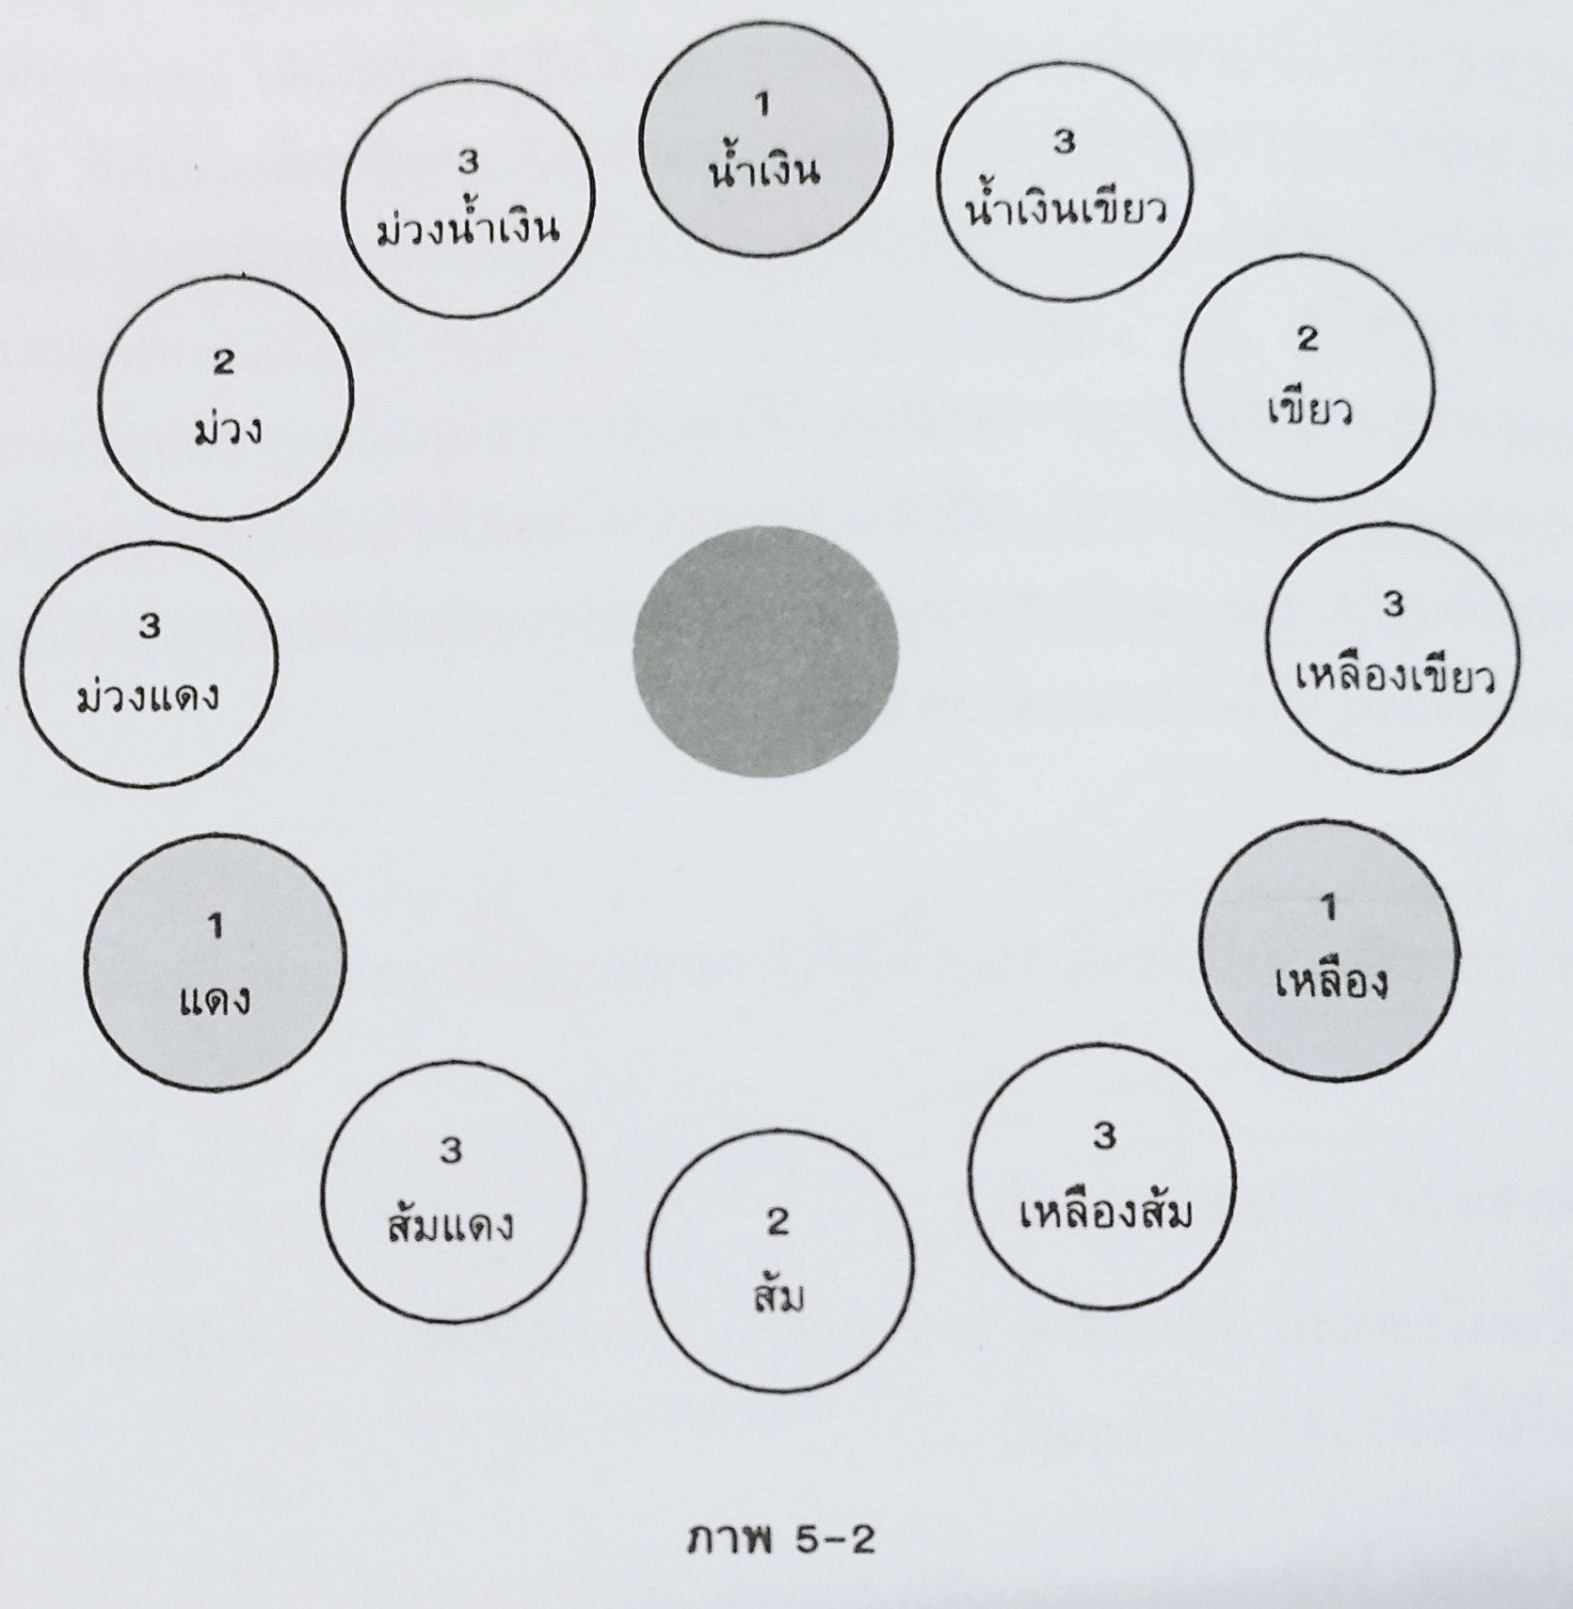

Slide 12
สีอุ่นและสีเย็น
ถ้าแบ่งวงจรสีออกเป็น 2 กลุ่มจะได้สีอุ่นและสีเย็น สีอุ่นได้แก่ สีเหลือง สี่เหลืองส้ม สีส้ม สีส้มแดง สีแดง สีม่วงแดง สีเย็นได้แก่ สีเหลืองเขียว สีเขียว สีน้ำเงินเขียว สีน้ำเงิน สีม่วงน้ำเงิน และสีม่วง
สีเหลืองกับสีม่วงสามารถอยู่ได้ทั้ง 2 กลุ่ม เป็นวรรณะกลางๆ ถ้าอยู่กลุ่มสีเย็นก็จะเป็นสีเย็น อยู่ในกลุ่มสีอุ่นก็จะเป็นสีอุ่น สีอุ่นและสีเย็นจะให้ความรู้สึกที่แตกต่างกัน ดังนี้
สีอุ่น จะให้ความรู้สึก อบอุ่น การต่อสู้ดิ้นรน ความมีชีวิต ความรุ่งโรจน์ โอ่อ่า ความรัก ความรุนแรง
สีเย็น จะให้ความรู้สึก สงบ สันติ สดชื่น ความเยือกเย็น ความคิดฝัน กลางคืน เป็นต้น

Slide 13
สีคู่ประกอบ
สีคู่ประกอบ (Complementary) หรือสีตรงกันข้าม หมายถึงสีที่ตรงข้ามกันในวงจรสีเป็นคู่กัน มี 6 คู่ ดังนี้
สีแดง กับ สีเขียว
สีส้ม กับ สีน้ำเงิน
สีเหลือง กับ สีม่วง
สีเหลืองส้ม กับ สีม่วงน้ำเงิน
สีส้มแดง กับ สีน้ำเงินเขียว
สีม่วงแดง กับ สีเหลืองเขียว
สีคู่ประกอบถ้านำมาวางคู่กันในปริมาณเท่ากัน จะให้ความจัดของสีที่ขัดแย้งกันมาก การใช้สีคู่ประกอบมักจะไม่นิยมใช้ในปริมาณที่เท่ากัน

Slide 14
สีข้างเคียง
สีข้างเคียง (Analogous Color) หมายถึงสีที่อยู่ใกล้ชิดกันในวงจรสี เช่น สีแดงกับสีม่วงแดง เป็นสีที่ให้ความกลมกลืนกันเป็นอันมาก แต่ถ้าสีที่ห่างจากสีแดงไปเป็น สีม่วง ม่วงน้ำเงิน ความกลมกลืนก็จะเริ่มลดลงและถ้ายิ่งห่างออกไปมากๆ ก็จะเป็นความขัดแย้ง เช่น สีแดงกับสีเขียว เป็นต้น เท่ากัน จะให้ความจัดของสีที่ขัดแย้งกันมาก การใช้สีคู่ประกอบมักจะไม่นิยมใช้ในปริมาณที่เท่ากัน

Slide 15
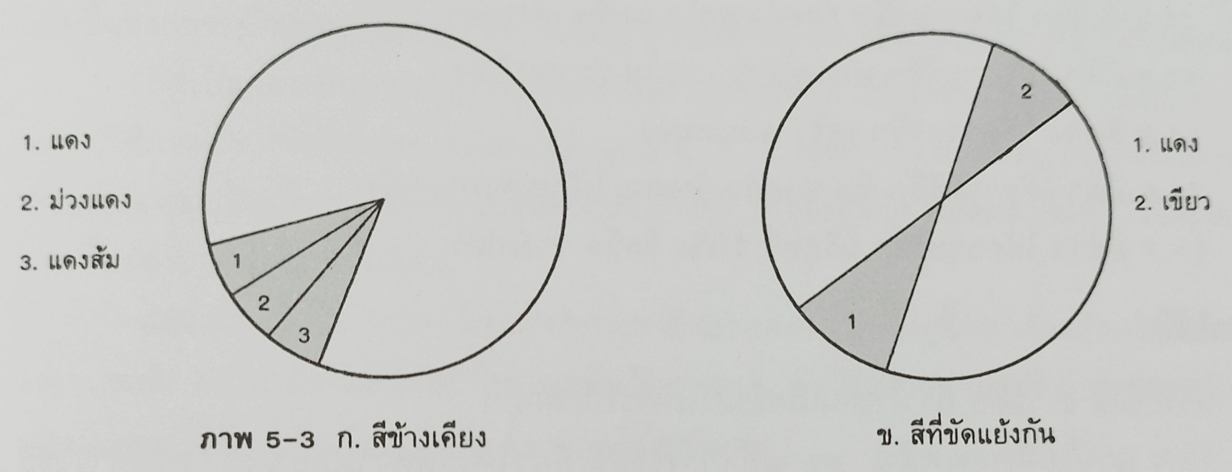

Slide 16
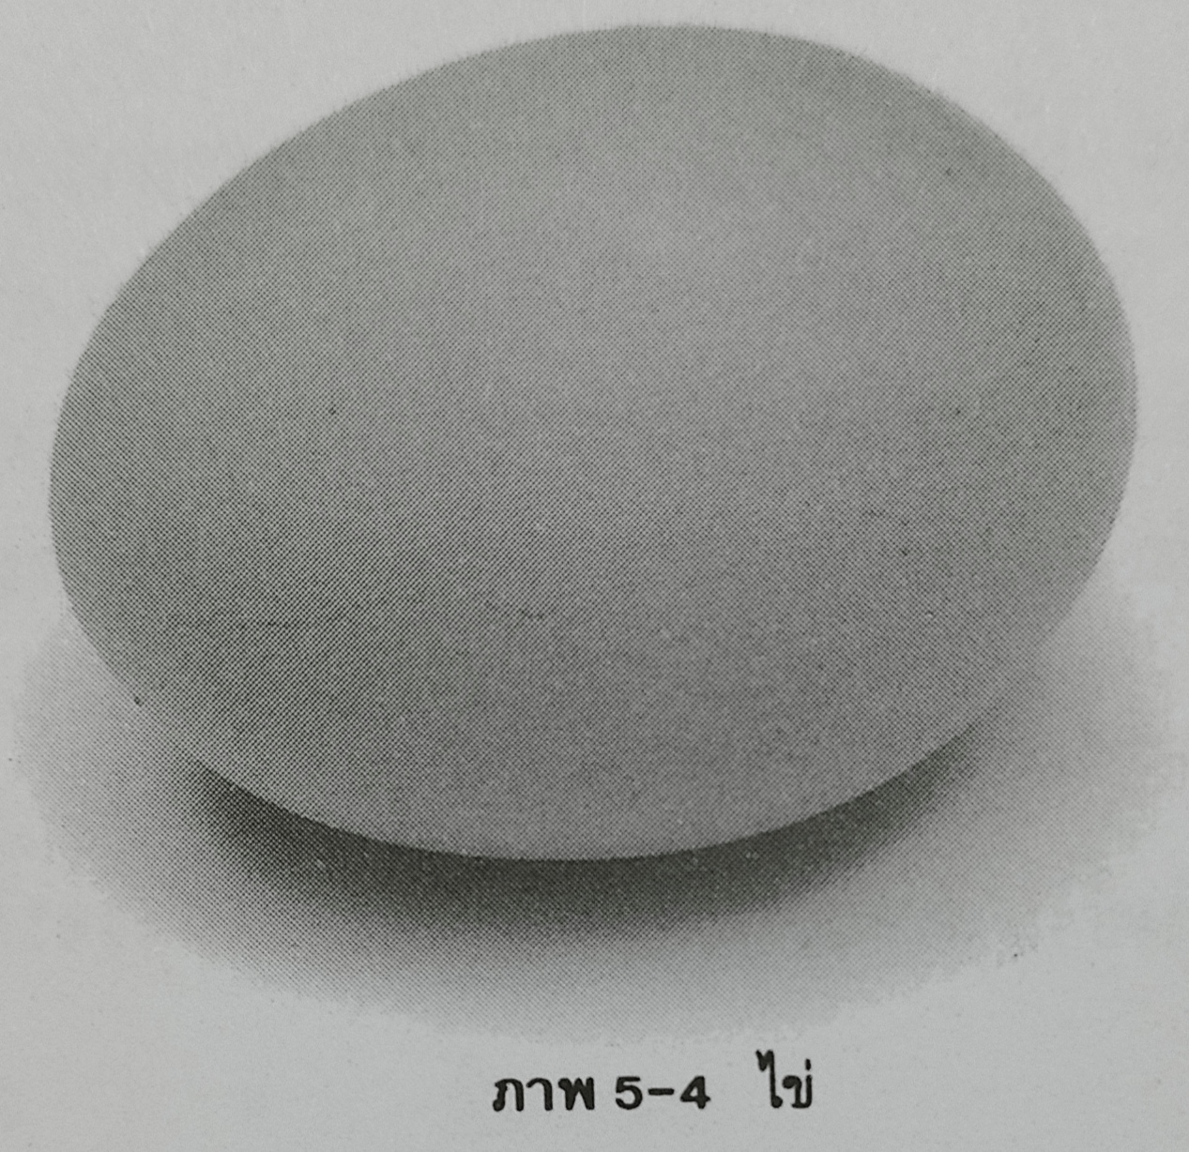
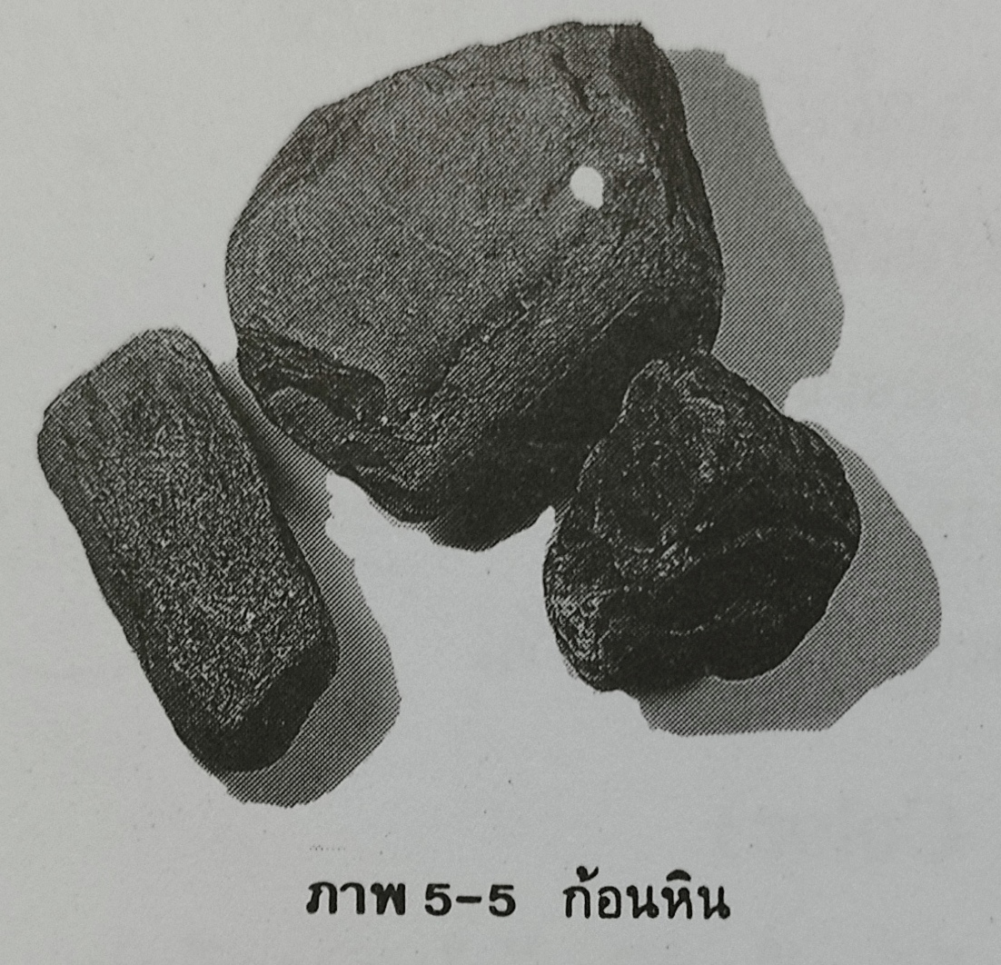
ความรู้สึกของสีอ่อนและสีเข้ม
สีอ่อน ให้ความรู้สึก เบา นุ่ม กว้าง ไกล และดูใหญ่กว่าความเป็นจริง
สีเข้ม ให้ความรู้สึก หนัก แข็ง แคบ ใกล้ และดูเล็กกว่าความเป็นจริง

Slide 17
ความรู้สึกที่ได้รับจากสี
สีแดง ให้ความรู้สึก เร่าร้อน รุนแรง ร่าเริง อันตราย ความชั่ว ความเกลียด
สีเหลือง ให้ความรู้สึก อบอุ่น แจ่มจ้า ศรัทธา
สีเขียว ให้ความรู้สึก มุ่งหวัง สดใส สดชื่น สบายตา
สีฟ้า ให้ความรู้สึก ปลอดโปร่ง แจ่มใส ปราดเปรื่อง
สีม่วง ให้ความรู้สึก เศร้า หม่นหมอง
สีดำ ให้ความรู้สึก ซึม น่ากลัว กักขฬะ ให้คุณค่าทางพลัง
สีขาว ให้ความรู้สึก บริสุทธิ์ ร่าเริง จืดชืด ว่างเปล่า

Slide 18
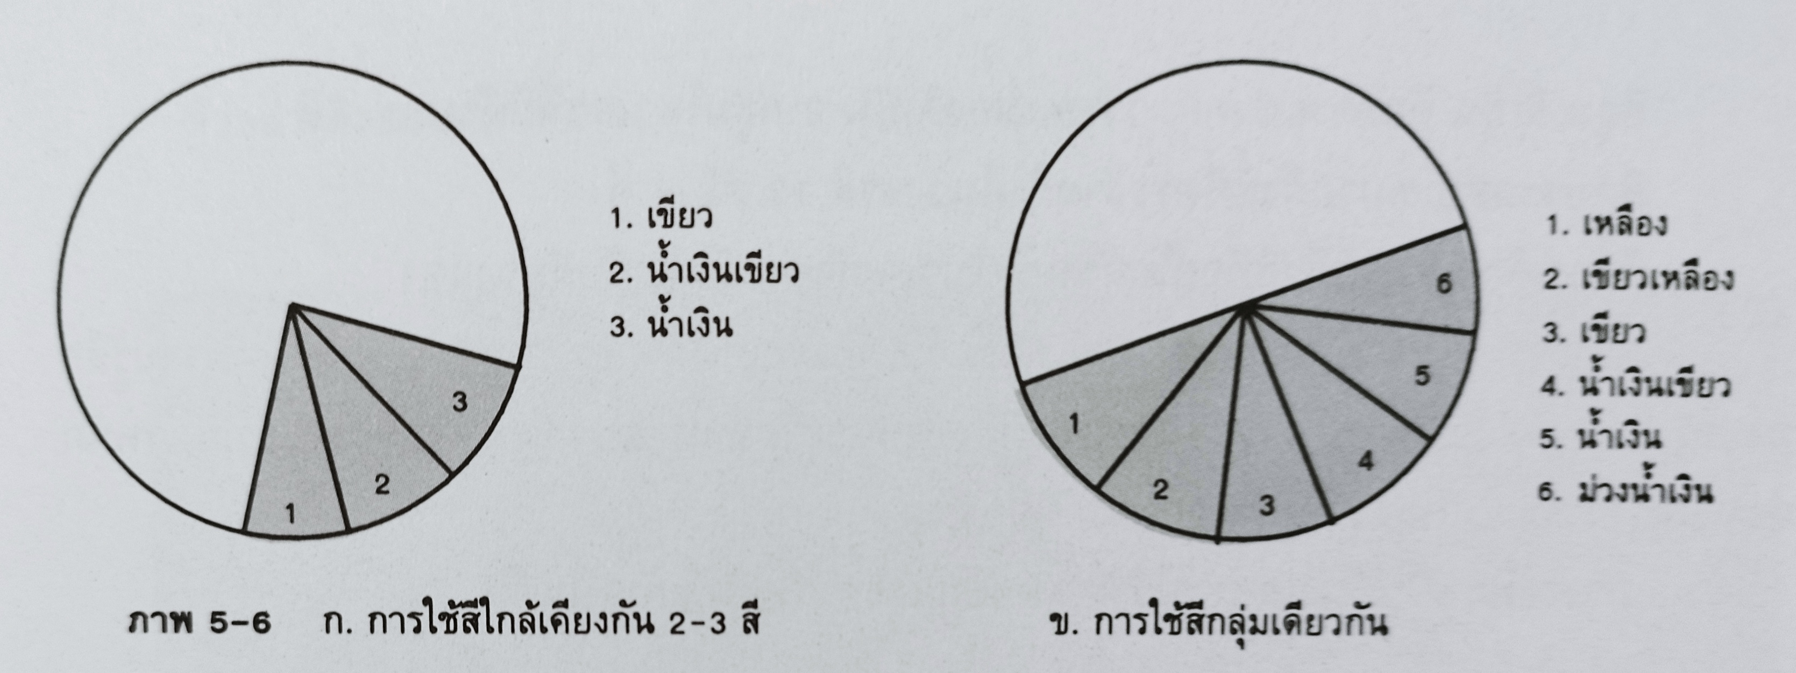
การใช้สี
การใช้สีมี 2 วิธี ดังนี้
การใช้สีกลมกลืน หมายถึง การใช้สีสีเดียวให้เกิดความอ่อนแก่ หรือการใช้สีหลายสีโดยใช้สีใกล้เคียงกันในวงจรสี 2-3 สี ถ้าต้องการใช้สีมากกว่านี้ต้องเป็นสีในกลุ่มวรรณะของสีใกล้เคียงกัน

Slide 19
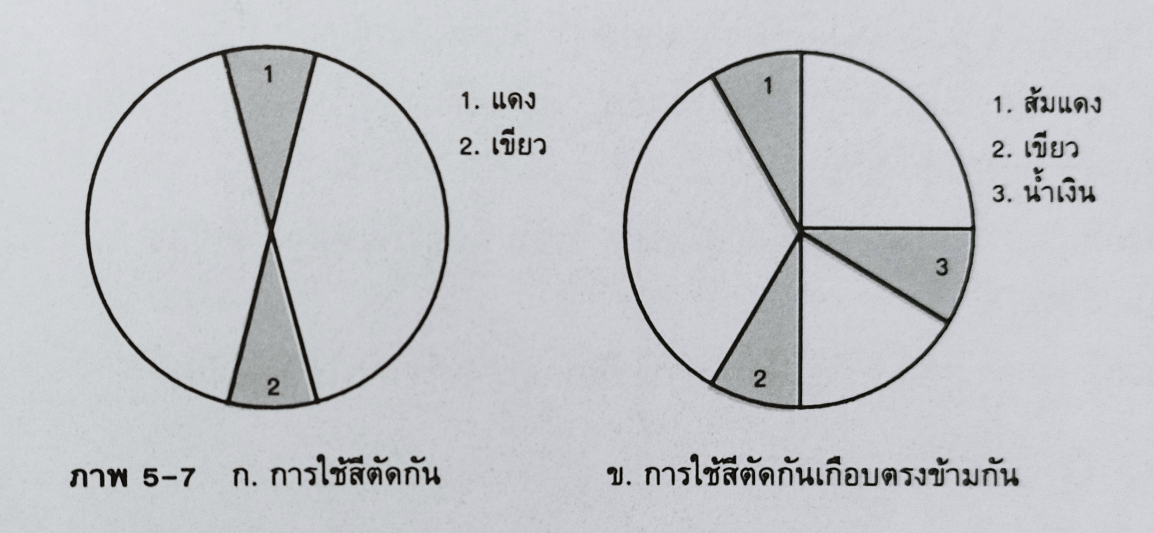
การใช้สี
การใช้สีมี 2 วิธี ดังนี้
การใช้สีตัดกัน หมายถึง การใช้สีตรงกันข้ามกันในวงจรสีหรือการใช้สีเกือบตรงข้ามกัน

Slide 20
